Slide 1
Shkolla e mesme profesionale Drejtimi: Ushqimor-kuzhinieri Lënda: Mikrobiologji Klasa: XII Njësia mësimore: Bakterjet shkopthore – Bacilet Mësimdhënësi: Mejreme Qela
Prizren 2020

Slide 2
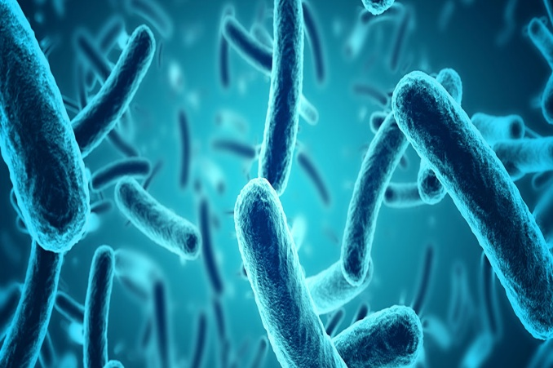
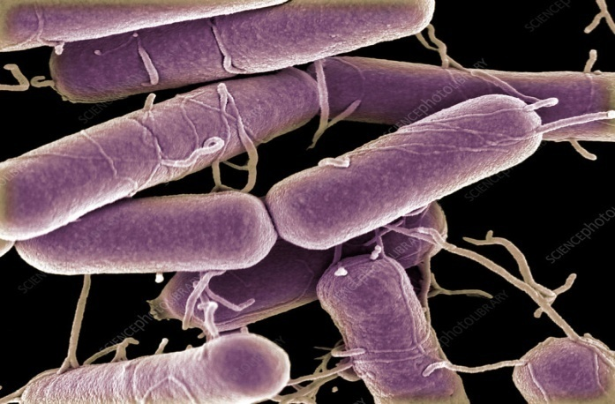
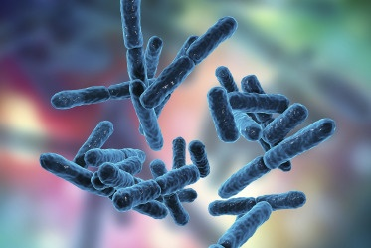
Bakterjet shkopthore - Bacilet
Bacilet janë grup i madh bakterjesh të cilët shkaktojnë
sëmundje të ndryshme te njeriu dhe te shtazët.
Bacilet ndahen në:
Bacile grampozitive
Bacile gramnegative

Slide 3
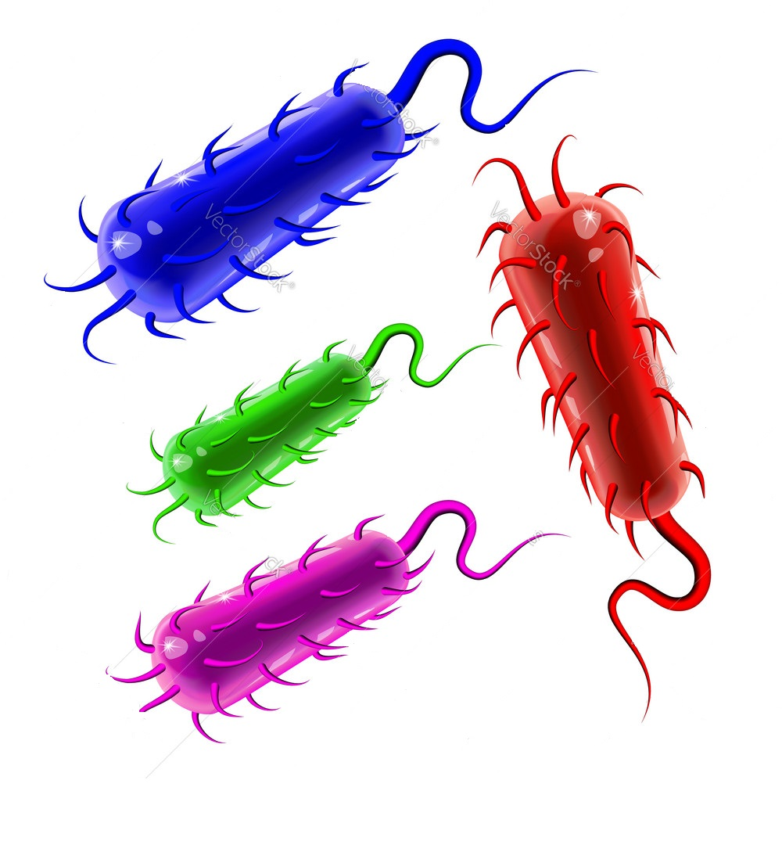
Bacilet grampozitive
Bacili i difterisë – është i gjatë
në formë shkopi por në njërën
anë është më i trashë. Janë
mjaftë të qëndrueshme në
thatësira ku mund të jetojnë
shumë kohë. Te njerëzit
bakterja e difterisë kryesisht
depërton në mukozën e fytit
dhe të hundës, më rrallë në
mukozën e syrit.

Slide 4
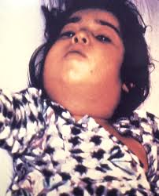
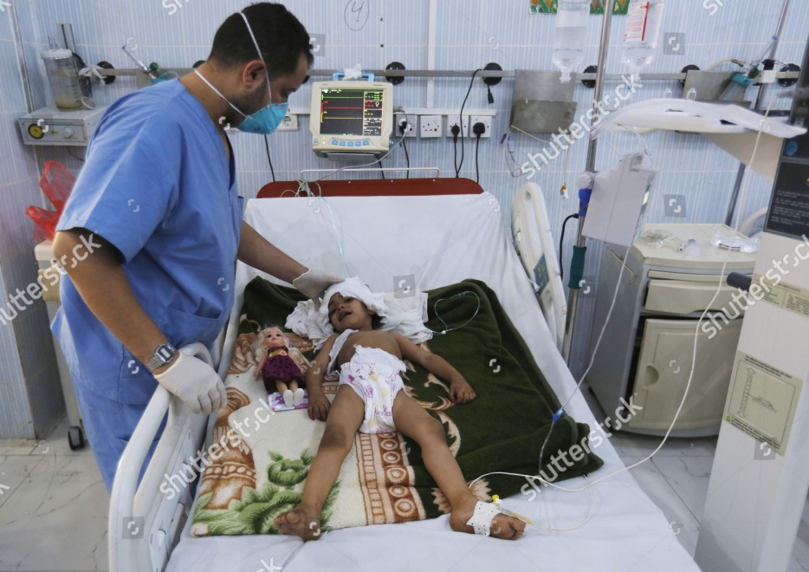
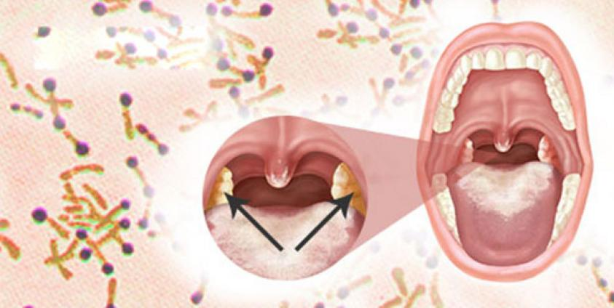
Bacili i difterisë
Nga toksina helmohet sistemi
nervor dhe mund të paraqitet
paraliza e këmbëve e të
duarve, në zemër shkakton
miokardin etj.

Slide 5
Bacili i difterisë
Burim i infeksionit:
kontakti me personin e
sëmurë – me anë të spërklave
nëpërmjet objekteve
nëpërmjet ushqimit
Masat mbrojtëse:
masat higjienike
izolimi i të sëmurit
vaksinimi me DTP

Slide 6
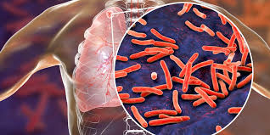
Bacili i tuberkolozit
Dallohen tre tipa bacilesh të
tuberkolozit:
Tipi njerëzor (typus humanus)
Tipi i kafshëve (typus bovinus)
Tipi i zogjëve (typus avium)
Te njerëzit infektimi bëhet
nëpër rrugët e frymëmarrjes të
aparatit tretës dhe nëpërmjet
lëkurës. Më shpesh ato vendosen në
mushkëri, në cipat e trurit duke
shkaktuar meningjitis.

Slide 7
Bacili i tuberkolozit
Burim i infeksionit:
kontakti me personin e
sëmurë (me spërkla)
nga pluhuri
Masat mbrojtëse:
masat higjienike
izolimi i të sëmurit
vaksinimi me BCG
mjekimi me antibiotik –
streptomicinë dhe
kimioterapi

